Slide 1
第7章 基本统计分析

Slide 2
内容
描述性统计分析
频数表和列联表——类别型变量
相关
t检验
组间差异的非参数检验

Slide 3
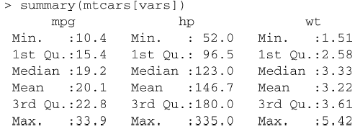
1. 描述性统计分析

Slide 4
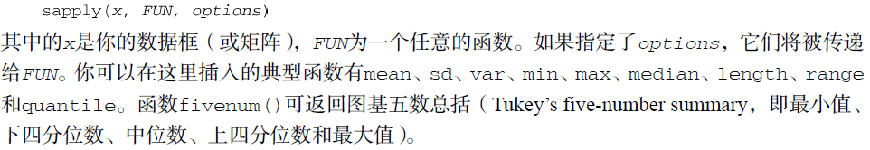
1.1 方法云集

Slide 5
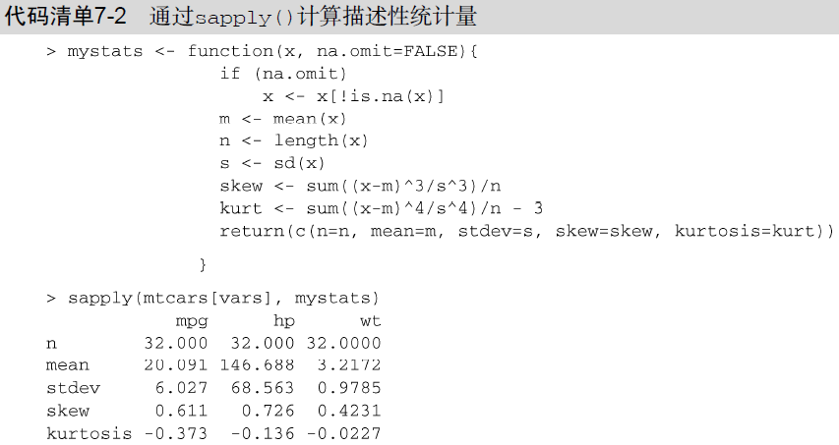

Slide 6
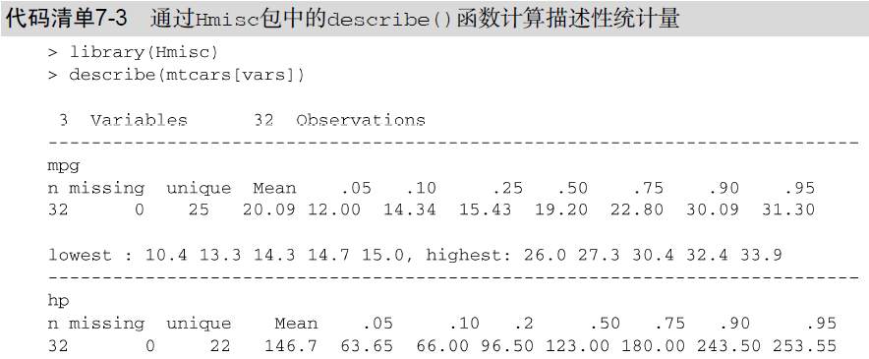
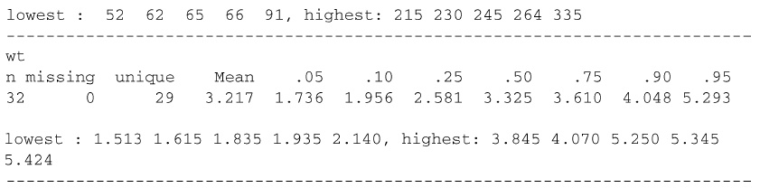

Slide 7
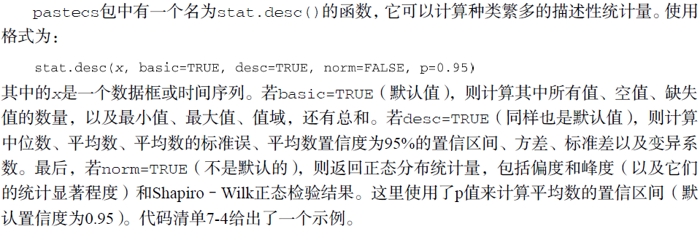
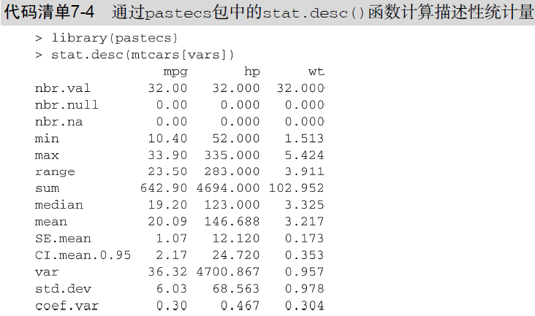

Slide 8
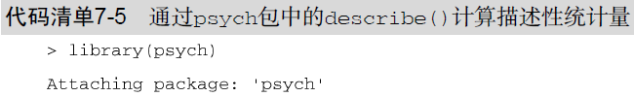
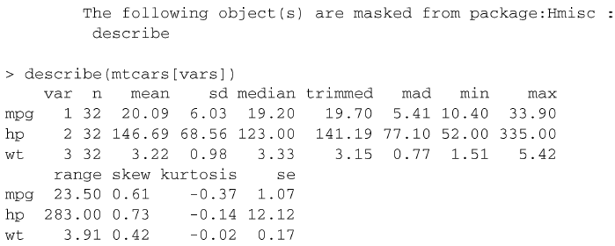

Slide 9
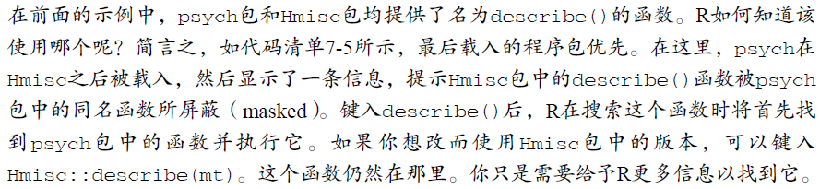

Slide 10
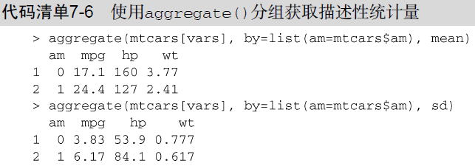
1.2 分组计算描述性统计量

Slide 11

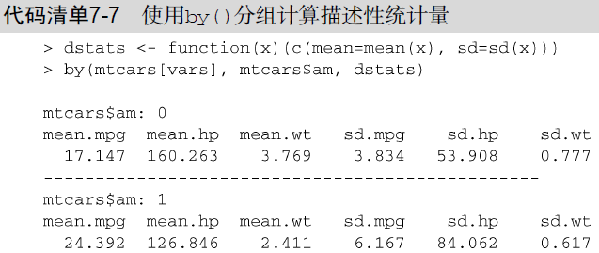
第一版书有误，参照第二版。应引入sapply函数。

Slide 12
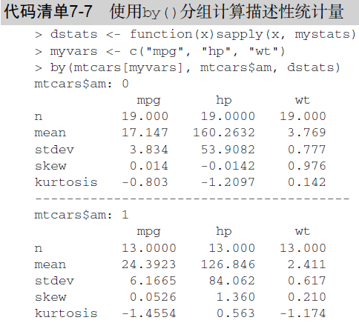

Slide 13
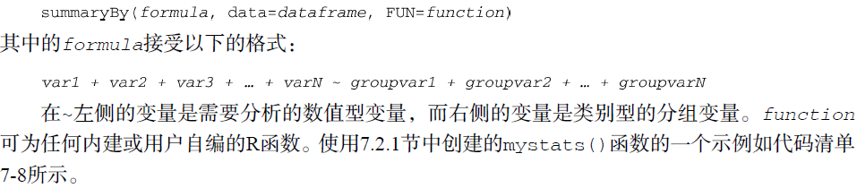
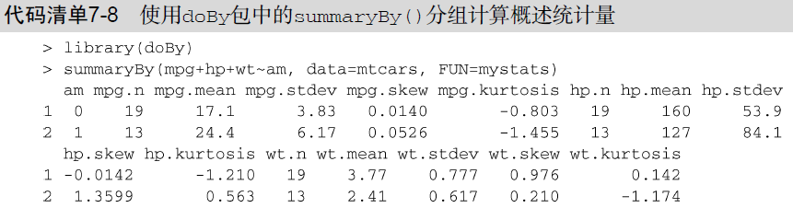

Slide 14
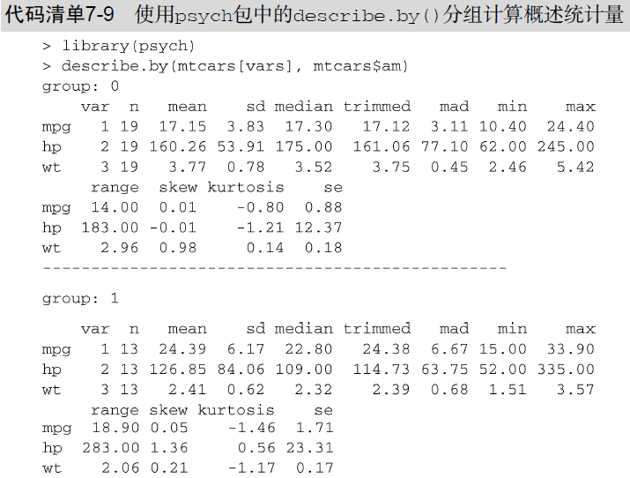


Slide 15
2. 频数表和列联表——类别型变量
本节主要介绍类别型变量的统计分析工具，频数表和列联表，以及相应的独立性检验、相关性的度量、图形化展示结果的方法。
本节中的数据来自vcd包中的Arthritis数据集。其中的治疗情况Treatment（安慰剂治疗Placebo、用药治疗Treated）、性别（男Male、女Female）和改善情况（无改善None、一定程度上改善Some、显著改善Marked）均为类别型因子。

Slide 16
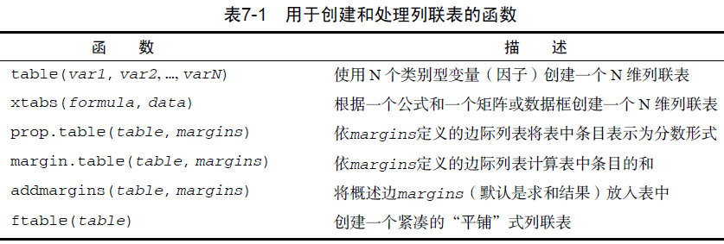
2.1 生成频数表

Slide 17
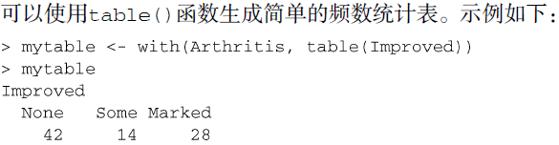
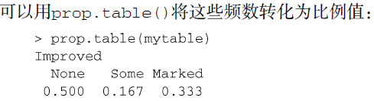

2.1.1 一维列联表

Slide 18

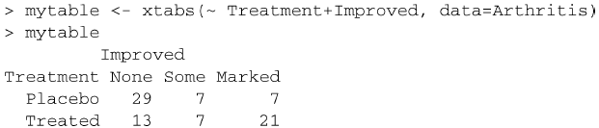
2.1.2 二维列联表

Slide 19
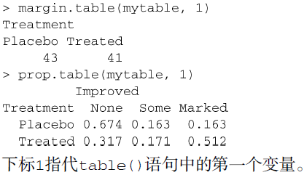
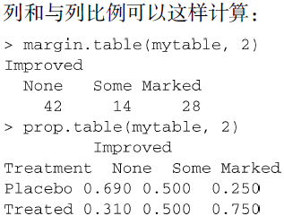

Slide 20
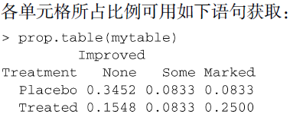
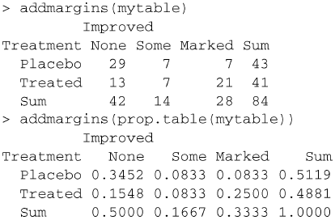

Slide 21
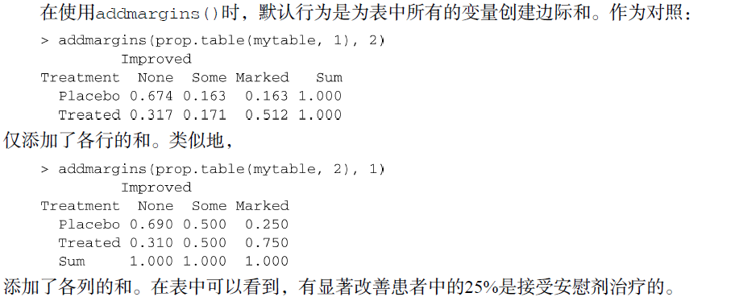

Slide 22
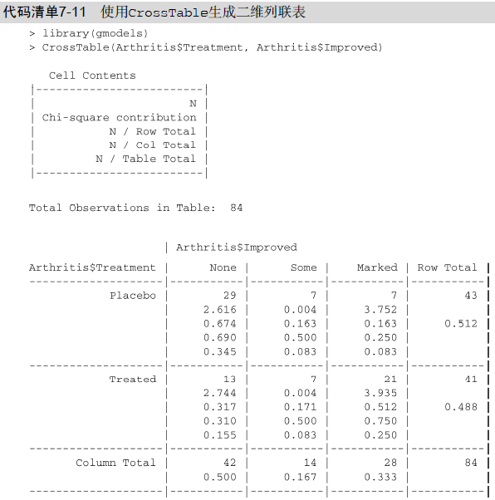

Slide 23

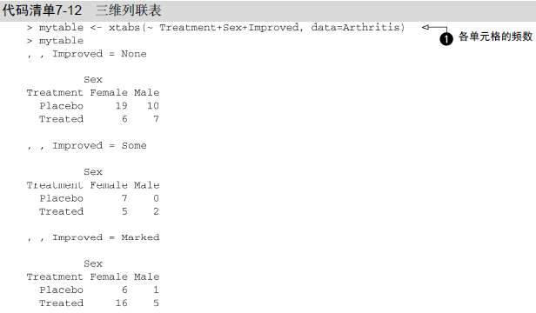
2.1.3 多维列联表

Slide 24
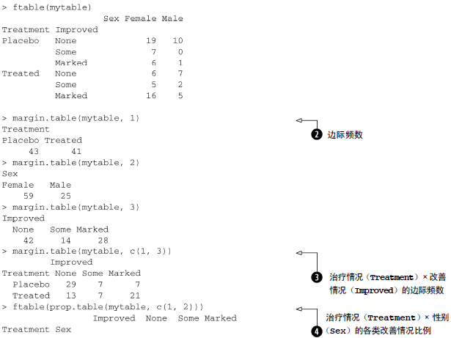
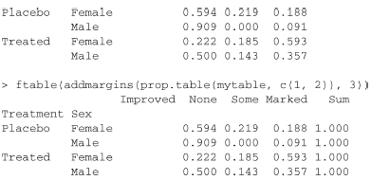

Slide 25
2.2 独立性检验
本节关注类别型变量的独立性检验。
卡方独立性检验
Fisher精确检验
Cochran-Mantel-Haenszel检验

Slide 26
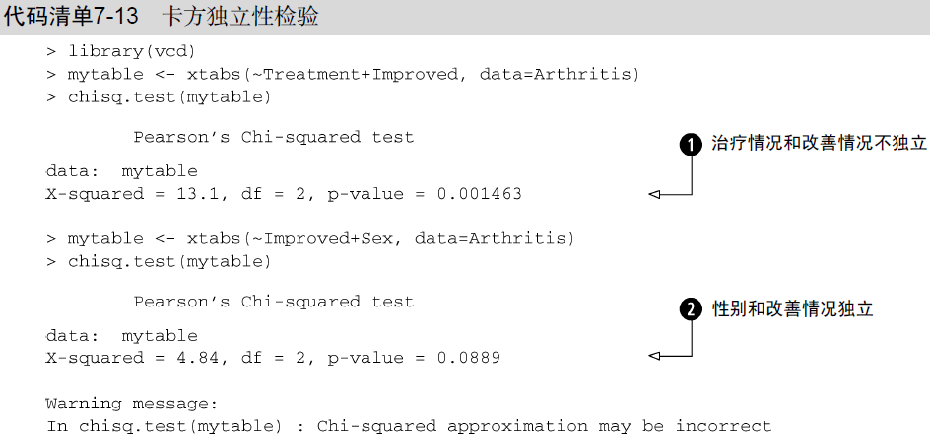
2.2.1 卡方独立性检验
原假设：相互独立

Slide 27
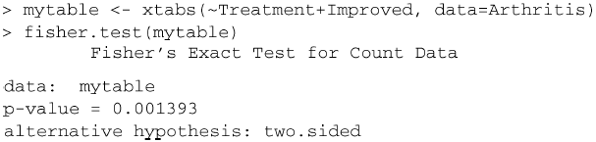
2.2.2 Fisher精确检验

Slide 28

2.2.3 Cochran-Mantel-Haenszel检验

Slide 29
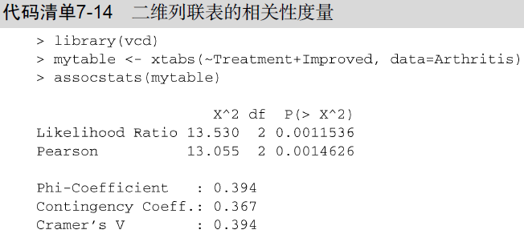
2.3 相关性的度量

Slide 30
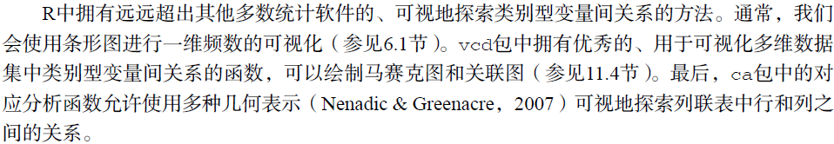
2.4 结果的可视化

Slide 31
3. 相关
相关的类型
  Pearson、Spearman、Kendall相关
  偏相关
  其他类型的相关
相关性的显著性检验

Slide 32
3.1 相关的类型
Pearson相关系数
Spearman相关系数
Kendall相关系数
偏相关系数
多分格相关系数
多系列相关系数

Slide 33
3.1.1 Pearson、Spearman、Kendall相关
Pearson积差相关系数衡量了两个定量变量之间的线性相关程度。
Spearman等级相关系数则衡量分级定序变量之间的相关程度。
Kendall‘s Tau相关系数也是一种非参数的等级相关度量。
cor()函数可以计算这三种相关系数，而cov()函数可用来计算协方差。

Slide 34
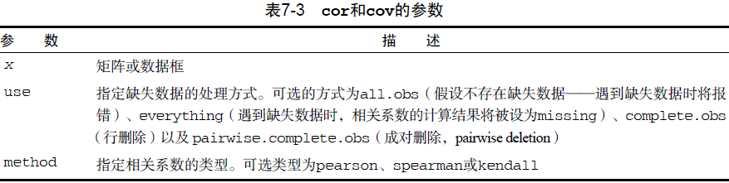

Slide 35
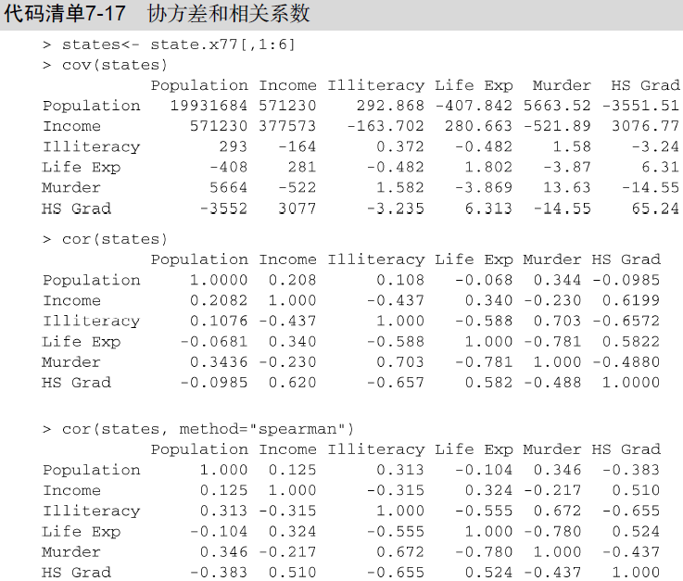

Slide 36
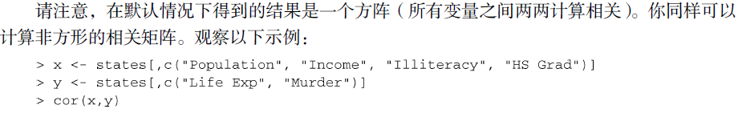
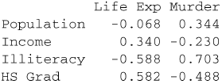

Slide 37
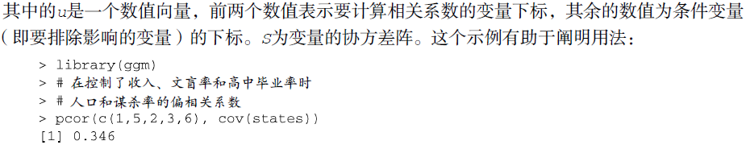
3.1.2 偏相关
偏相关是指在控制一个或多个定量变量时，另外两个定量变量之间的相互关系。
可使用ggm包中的pcor()函数计算偏相关系数。

Slide 38
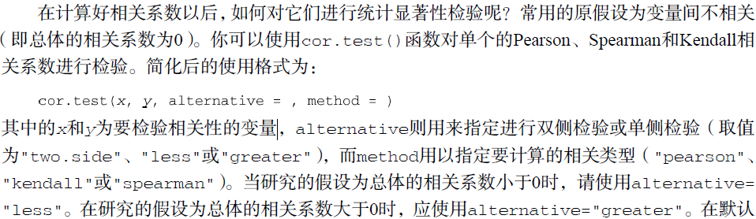
3.2 相关性的显著性检验

Slide 39
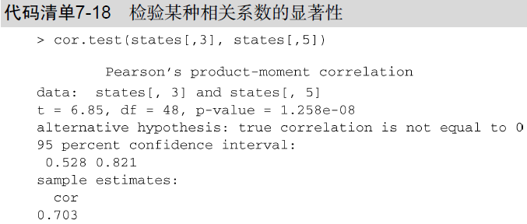
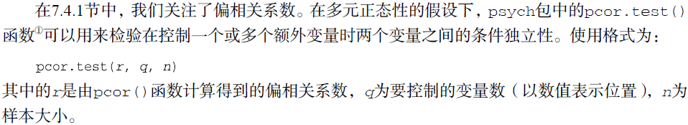

Slide 40

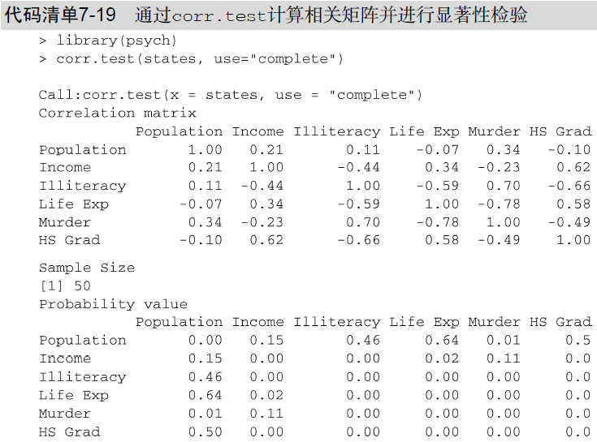

Slide 41
4. t检验
独立样本的t检验
非独立样本的t检验

Slide 42

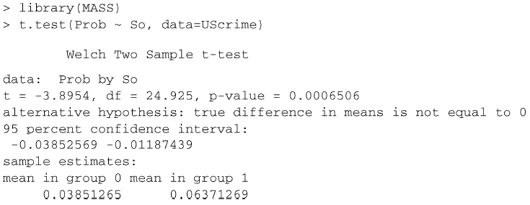
4.1 独立样本的t检验

Slide 43
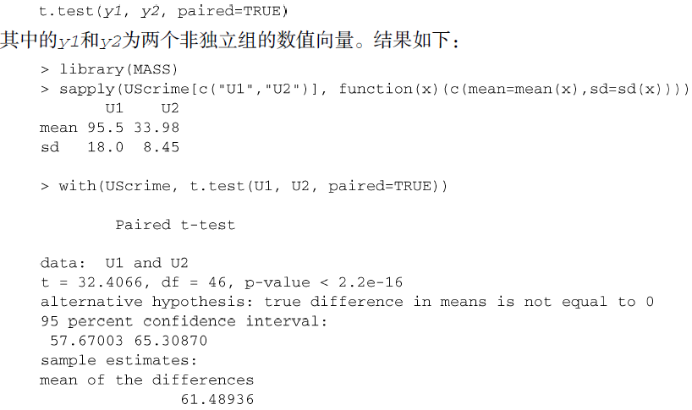
4.2 非独立样本的t检验

Slide 44
4.3 多于两组的情况

Slide 45
5. 组间差异的非参数检验
当t检验的假设合理时，参数检验的功效更强（更容易发现存在的差异）。
而非参数检验在假设不合理时更适用。
两组的比较
多于两组的比较

Slide 46
5.1 两组的比较
两组数据独立：Wilcoxon秩和检验（也称Mann-Whitney U检验）
两组数据非独立： Wilcoxon符号秩检验

Slide 47
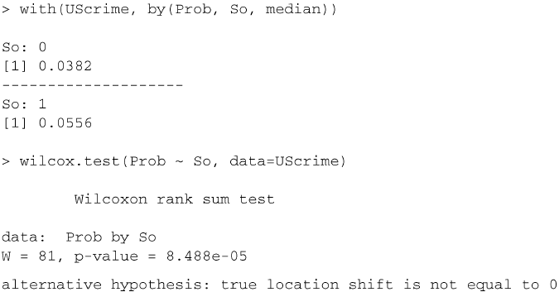
Wilcoxon秩和检验（也称Mann-Whitney U检验）

Slide 48
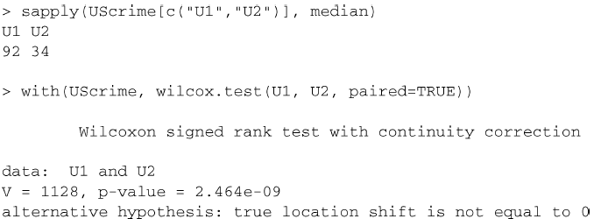
Wilcoxon符号秩检验

Slide 49
5.2 多于两组的比较
各组数据独立：Kruskal-Wallis检验
各组数据非独立： Friedman检验
但多组检验的结果笼统，无法显示差异的具体情况。一种更为优雅的方法是，进行所有组之间的成对比较

Slide 50
